Slide 1
TALENTONTWIKKELING ​ OP HET WERK​ @KWETSBARE DOELGROEPEN​

Slide 2
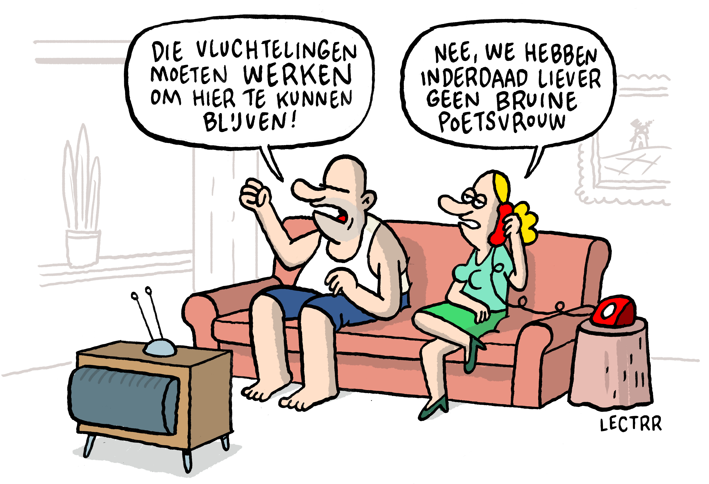

Slide 3
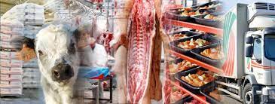

Slide 4
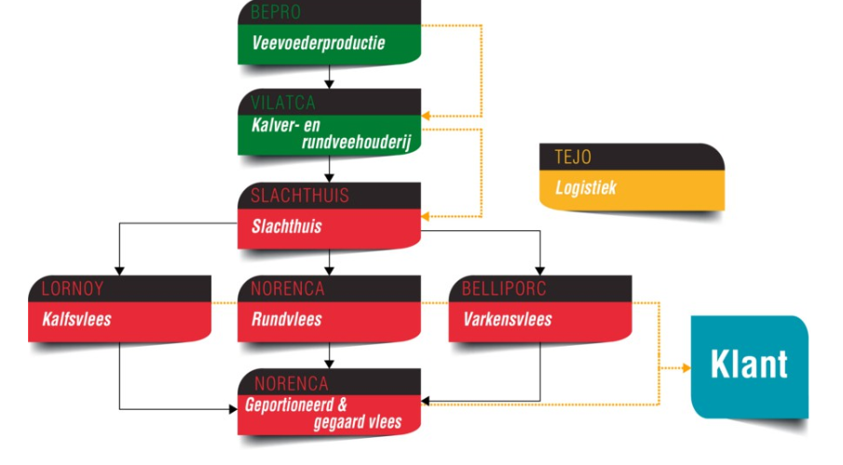

Slide 5
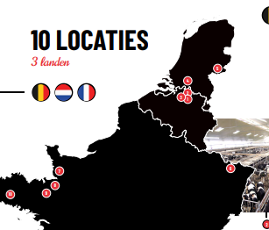

Slide 6
Aantal medewerkers site Geel:
Payroll: 230
Interim: 20 - 40
Onderaannemers : 160 - 180
Functies: laaggeschoolde tot bio-ingenieur

Slide 7
Werkvloer:
Zichtbare verschillen: leeftijd, ras, taal,….
Minder zichtbare: scholing, ervaring, talenten,..
Verschillen doelbewust inzetten

Slide 8
Instroom:
Reguliere kanalen:
VDAB – interim – online advertenties
Alternatieve: outplacement – OCMW’s……

Slide 9
Vacatures
eenvoudige taal
kort en bondig

Slide 10
Sollicitatie
Geen beoordeling op basis van CV
Gesprek : werkervaring en motivatie
Proefdag

Slide 11
Doorstroom:
Assistent teamleader
Teamleader
productieverantwoordelijke

Slide 12
Instroom via OCMW
Voorstelling door dienst activering
Intern bekijken voor welke functie
Gesprek met de kandidaat samen met leidinggevende

Slide 13
Instroom via OCMW
Testen naar taal
Observatie op werkvloer

Slide 14
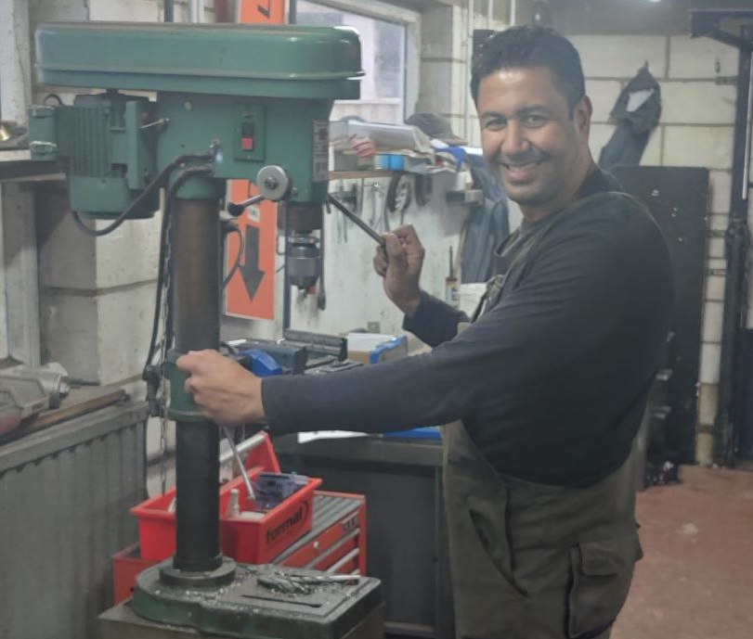
YASSER
In dienst sinds maart ’18
Expeditie – magazijn –
Nu Technische Dienst

Slide 15
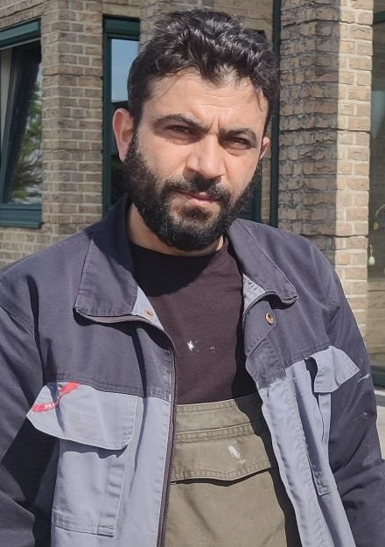
Mostafa
Werkt sinds maart ’21
Gestart TD
Nu afzakmachine Bepro

Slide 16
Andere successen:
Fathi: laadploeg – na 2 weken in dienst!
Emin: laadploeg – na 2 weken in dienst!
Ahmed: via de Steenschuit

Slide 17
Kijk naar de persoon en niet naar het probleem !!
Iedereen heeft een talent en verdient een kans

Slide 18
Vragen - bedenkingen

Slide 19
Bedankt voor de aandacht

